Slide 1
Valg av eldreråd – orientering om prosedyre
Malin Børdalen Fjære

Slide 2
Innhold
Hva er et eldreråd?
Hvem kan velges og hvordan skal eldreråd være sammensatt?
Hvilke saker jobber et eldreråd med?
Prosedyre – valg av nytt eldreråd
Eksempel på hvordan vi kan nå ut til organisasjoner
Hvem velger eldrerådet?
Når velges nytt eldreråd?
Forslag til kandidater?

Slide 3
Hva er et eldreråd?
Det er viktig at synspunkter fra eldre blir ivaretatt i kommunale beslutningsprosesser og det er derfor krav om eldreråd i hver kommune.
Alle saker som gjelder eldre skal forelegges for rådet.
Rådet kan også ta opp saker på eget initiativ.
Eldreråd er et råd som skal representere de eldre i kommunen.
Eldrerådet er et rådgivende organ for kommunen
Formålet med eldrerådet er å bidra til å sikre en bred, åpen og tilgjengelig medvirkning i saker som gjelder eldre.
Det er behov for eldreråd fordi eldre ofte er underrepresenterte i folkevalgte organer.
Ringerike har 2 medlemmer fra kommunestyret i eldrerådet. En "politikerrepresentant" vil kunne styrke kontakten mellom rådet og kommunestyret og kommunale utvalg. Som medlem av rådet vil denne personen representere eldre i kommunen.

Slide 4
Hvem kan velges og hvordan skal eldrerådet være sammensatt?
Eldrerådet bør være bredt sammensatt og bestå av personer med ulik erfaring og bakgrunn.
Eldrerådet skal representere interessene til eldre i kommunen.
Flertallet av medlemmene i eldrerådet skal på valgtidspunktet ha fylt 60 år. Dette innebærer at også personer under 60 år kan velges, så lenge flertallet av medlemmene i rådet har fylt 60 år.
Rådet i Ringerike kommune bestå av syv medlemmer og det er da krav om at hvert kjønn er representert med minst 40 prosent. (Når det er over 4 medlemmer er det krav med 40% fordeling på kjønn)
Det er ikke er krav om at en må være folkeregistrert som bosatt i kommunen eller i en av kommunene i fylket, for å kunne velges til å sitte i eldrerådet.
Personer som har vært valgt som rådsmedlem tidligere, kan velges til å sitte i rådet på nytt. Det er ingen grense i kommuneloven for hvor mange ganger et medlem kan velges.
Notes:
Ref pkt. 4. Kommunestyret vedtar sammensetningen av eldrerådet. De bestemmer også hvor mange medlemmer og varamedlemmer rådene skal ha. Rådet må ha tilstrekkelig antall medlemmer til at eldrerådet kan utføre sine oppgaver som rådgivende organ.
Ref pkt. 5 For valg av medlemmer til rådene gjelder dermed ikke valgbarhetskravene i kommuneloven.

Slide 5
Hvilke saker jobber et eldreråd med?
Eldrerådet kan behandle saker innen ulike områder, for eksempel:
Årsbudsjett og økonomiplaner
Plansaker, blant annet lokaliseringspolitikk, byutvikling, nærmiljøutvikling
Transport og tilgjengelighet
Boligutbygging og reguleringssaker
Helse-, pleie og omsorg, herunder folkehelse og forebyggende tiltak
Kultur, idrett og friluftsliv
Frivillighetspolitikk
Digitalisering
Årsmeldinger og rapporter fra etater innen saksområder som gjelder eldre
Andre aktuelle saker

Slide 6
Prosessen – valg av nytt eldreråd
16. mai: Sendt ut felles mail til pensjonistforeningene i Ringerike kommune – om å foreslå medlemmer
26.mai: Informasjon og valg av Eldrerådet blir publisert på hjemmesiden
27. mai: Annonse i Ringblad
Forslag på kandidater sendes skriftlig til politisk sekretariat.
Oktober:
Sak med innkommende forslag på kandidater fremmes for Valgutvalget i kommunen (Personidentisk med formannskapet).
Valgutvalget sender sin innstilling på medlemmer og varamedlemmer til Kommunestyret.
November: Valg av nytt eldreråd i kommunestyret
November: Opplæring av folkevalgte
Ipad
Visma
Hva vil det si å være folkevalgt?
20. november kalles nye medlemmer inn til møte hvis valg av nytt eldreråd er ferdig besluttet i kommunestyret
Da velges også leder og nestleder

Slide 7
Eksempel på hvordan vi kan nå ut til organisasjoner:
Det er sendt ut mail til alle pensjonistforeningene i Ringerike kommune den 16.5
Artikkel om eldrerådet på hjemmesiden til Ringerike kommune den 26.5
For å nå ut til aktuelle kandidater i kommunen, settes det inn en annonse i Ringerikes blad den 27.05.

Slide 8
Hvem velger eldrerådet?
Kommunestyret velger eldrerådet. Kommunestyret beslutter både sammensetningen av rådet og hvor mange medlemmer rådet skal ha.
Når velges nytt eldreråd?
Nytt valg er høsten 2023. Valgperioden for eldrerådet er inntil fire år. Nytt eldreråd skal velges hver høst etter at kommunestyre- og fylkestingsvalget er gjennomført. Kommunestyre- og fylkestingsvalget skal holdes i september hvert fjerde år.
Etter at valgoppgjøret i kommunestyret- og fylkestingsvalget er avsluttet, skal det nyvalgte kommunestyret ha et konstituerende møte. Eldrerådet kan bli valgt på det første møtet, men det er det ikke krav om. Dersom eldrerådet ikke velges på det første møtet til nytt kommunestyre, utvides funksjonstiden til de sittende rådene. Utvidelsen av funksjonstiden gjelder ikke lenger enn til årsskiftet. Dette betyr at kommunestyret må ha valgt et nytt råd innen årsskiftet det året det er kommunestyre- og fylkestingsvalg. Det er imidlertid en fordel at eldrerådet velges så tidlig som mulig, slik at det nye rådet kan komme i gang med sitt arbeid.
Notes:
2. november Kommunestyret velger rådet.

Slide 9
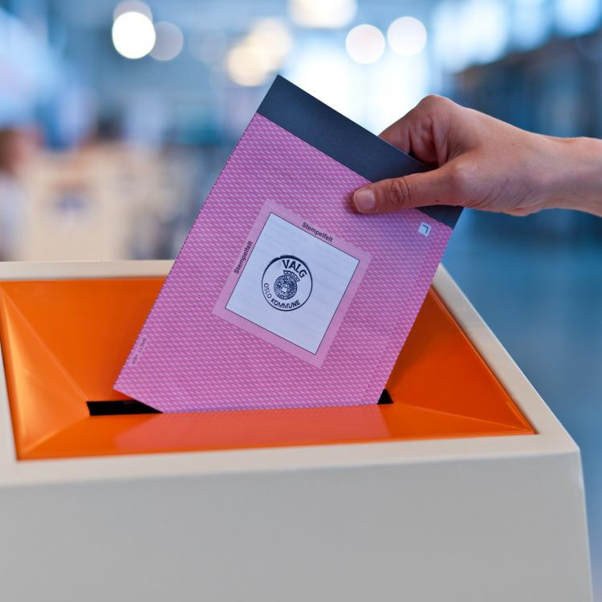
Forslag til kandidater?
Før en organisasjon foreslår en kandidat, bør de ha gitt vedkommende tilstrekkelig med informasjon om hva vervet som rådsmedlem vil innebære og forsikret seg om at vedkommende er motivert for oppgaven og gir sitt samtykke til valg.
Når det foreslås kandidater til rådet, er det en fordel om det også er med en begrunnelse for valget med informasjon om for eksempel alder, yrkeserfaring, interessefelt og annen kompetanse som vedkommende kan bringe inn i rådet.
Det er organisasjoner som representerer eldre som har rett til å foreslå kandidater, men andre kan også sende inn forslag.
Alle forslag til kandidater sendes skriftlig til:
Politisk sekretariat: sek@ringerike.kommune.no
Eller leveres:
Rådhuset: Osloveien 1, 3511 Hønefoss

Slide 10
Avslutning og takk!
Avslutning og takk!

